Slide 1
第三节 协方差及相关系数
协方差
相关系数
小结

Slide 2
一、方差的定义
设X是一个随机变量，若E[(X-E(X)²]存在 , 称
E[(X-E(X)²
为 X 的方差.
记为D(X)或Var(X)，即
D(X)=Var(X)=E[X-E(X)]²

Slide 4
例4
设随机变量X服从指数分布,其概率密度为
解
由此可知,指数分布

Slide 5
E(X_{i})= p,
D(X_{i})=
p(1- p) ,
i=1,2，…，n
由于X₁,X₂,…, X_{n} 相互独立
于是
= np(1- p)

Slide 6
三、方差的性质
1. 设C 是常数, 则 D(C)=0 ;
2. 若 C 是常数, 则 D(CX)=C² D(X) ;
3. 设 X 与 Y 是两个随机变量，则
D(X+Y)= D(X)+D(Y)+2E{[X-E(X)][Y-E(Y)]}
这里C=E(X)
4. D(X)=0 P{X= C}=1 ,

Slide 7
四、切比雪夫不等式
或
由切比雪夫不等式可以看出，若 越小，则事件{|X-E(X)|< }的概率越大，即随机变量X 集中在期望附近的可能性越大.

Slide 8
前面我们介绍了随机变量的数学期望和方差，对于二维随机变量（X，Y），我们除了讨论X与Y的数学期望和方差以外，还要讨论描述X和Y之间关系的数字特征，这就是本讲要讨论的
协方差和相关系数

Slide 9
一、协方差
1.定义
量E{[ X-E(X)][Y-E(Y) ]}称为随机变量X和Y的协方差,记为Cov(X,Y) ，即
Cov(X,Y)=E{[ X-E(X)][Y-E(Y) ]}
2.简单性质
⑴ Cov(X,Y)= Cov(Y,X), Cov(X,C)= 0
⑵ Cov(aX+c,bY+d) = ab Cov(X,Y) a,b,c,d 是常数
⑶ Cov(X₁+X₂,Y)= Cov(X₁,Y) + Cov(X₂,Y)
Cov(X₁+X₂,Y₁+Y₂)=Cov(X₁,Y₁)+ Cov(X₂,Y₁)
+Cov(X₁,Y₂) + Cov(X₂,Y₂)

Slide 10
3、计算协方差的一个简单公式
由协方差的定义及期望的性质，可得
Cov(X,Y)=E{[ X-E(X)][Y-E(Y) ]}
=E(XY)-E(X)E(Y)-E(Y)E(X)+E(X)E(Y)
=E(XY)-E(X)E(Y)
即
Cov(X,Y)=E(XY) -E(X)E(Y)
可见，若X 与 Y 独立， Cov(X,Y)= 0 .
特别地
4. 随机变量和的方差与协方差的关系
D(X+Y)= D(X)+D(Y)+ 2Cov(X,Y)

Slide 11
随机变量和的方差与协方差的关系
D(X+Y)= D(X)+D(Y)+ 2Cov(X,Y)
证明：
推广：
若X₁,X₂, …,X_{n}两两独立,，上式化为

Slide 12
协方差的大小在一定程度上反映了X和Y相互间的关系，但它还受X与Y本身度量单位的影响. 例如：
Cov(kX, kY)=k²Cov(X,Y)
为了克服这一缺点，对协方差进行标准化:
这就引入了相关系数 .

Slide 13
相关系数
若D (X) > 0， D (Y) > 0 ，称
为X，Y 的相关系数，记为
无量纲
的量
事实上，
若
称 X，Y 不相关．

Slide 14
例 已知 X，Y 的联合分布为：
p_{ij}
X
Y
1 0
0 < p <1
p + q = 1
1
0
p 0
0 q
求 cov (X，Y)，ρ_{XY ．}
解
X
1 0
Y
1 0
X Y
1 0
P
p q
P
p q
p q
P

Slide 16
例 设 X，Y 相互独立，且都服从 N (0，σ ²)，U = aX + bY，V= aX - bY，a，b为常数，且都不为零，求ρ_{UV ．}
解
由
而

Slide 17
故
继续讨论：a，b 取何值时，U，V 不相关？
此时，U，V 是否独立？
选做练习：求U和 V 的联合密度。

Slide 18
相关系数的性质：
证: 由方差的性质和协方差的定义知,
对任意实数 b, 有
0≤D(Y-bX)= b²D(X)+D(Y)-2b Cov(X,Y )
令
，则上式为
D(Y- bX)=

Slide 19
2. X和Y独立时， =0，但其逆不真.
由于当X和Y独立时，Cov(X,Y)= 0.
故
= 0
但由
并不一定能推出X和Y 独立.
请看下例.

Slide 20
例1 设X服从(-1/2, 1/2)内的均匀分布 , 而Y=cos X,
不难求得
Cov(X,Y)=0，
事实上，X的密度函数

Slide 21
因而 =0，
即X和Y不相关 .
但Y与X有严格的函数关系，
即X和Y不独立 .
存在常数 a,b(b≠0），
使 P{Y= a + b X}=1，
即 X 和 Y 以概率 1 线性相关.
相关系数刻划了X和Y间“线性相关”的程度.

Slide 22
X和Y独立
X和Y不相关

Slide 23
相关系数刻划了X和Y间“线性相关”的程度.
考虑以X的线性函数a+bX来近似表示Y，
以均方误差
e =E{[Y-(a+bX)]²}
来衡量以a+bX近似表示Y的好坏程度,
e值越小表示 a+bX与Y的近似程度越好.
用微积分中求极值的方法，求出使e 达到最小时的a,b .

Slide 24
e =E{[Y-(a+bX)]² }
=E(Y²)+b²E(X²)+a²- 2bE(XY)+2abE(X)
- 2aE(Y)
解得

Slide 25
这样求出的最佳逼近为L(X)=a₀+b₀X
这一逼近的均方误差是
E[(Y-L(X))²]= D(Y)(1- )
可见,
若
Y与X有严格线性关系;
若 =0， Y与X无线性关系;
若0<| |<1,
| |的值越接近于1, Y与X的线性相关程度越高;
| |的值越接近于0, Y与X的线性相关程度越弱.

Slide 26
E[(Y-L(X))²]= D(Y)(1- )
当ρ >0时，L(X)中X的系数大于0,即Y 的最佳逼近 随X增加而增加, 这就是正向相关；反之, ρ <0表示负向相关，此时Y的最佳逼近 随X增加而减小.

Slide 27
例 设 ( X ，Y ) ~ N ( μ₁，σ₁²，μ₂，σ₂²，ρ)， 求 ρ_{XY ．}
解

Slide 28
若 ( X，Y ) ~ N (μ₁，σ₁²，μ₂，σ₂²，ρ)，则X，Y相互独立
X，Y 不相关．

Slide 29
4、二维正态分布独立与相关的关系
前面，我们已经看到：
若 X 与 Y 独立，则X与Y不相关，
但由X与Y不相关，不一定能推出X与Y独立.
但对下述情形，独立与不相关等价
若(X,Y)服从二维正态分布，则
X与Y独立
X与Y不相关

Slide 30
例 设 ( X，Y ) ~ N (1，4；1，4；0.5)，Z = X + Y，求 ρ _{XZ．}
解

Slide 31
三、小结
这一节我们介绍了协方差、相关系数、
相关系数是刻划两个变量间线性相关程度的一个重要的数字特征.
注意独立与不相关并不是等价的.
当(X,Y) 服从二维正态分布时，有
X 与 Y 独立
X 与 Y 不相关

Slide 32
第四节 矩、协方差矩阵
原点矩 中心矩
协方差矩阵
n 元正态分布的概率密度
小结

Slide 33
一、 原点矩 中心矩
定义 设X和Y是随机变量，若
存在，称它为X的k阶原点矩，简称 k阶矩
存在，称它为X的k阶中心矩
可见，均值 E（X）是X一阶原点矩，方差D（X）
是X的二阶中心矩。

Slide 34
设 X 和 Y 是随机变量，若
k,l=1,2,…
存在，
称它为 X 和 Y 的 k+l 阶混合（原点）矩.
若
存在，
称它为X 和 Y 的 k+l 阶混合中心矩.
可见，
协方差Cov(X,Y)是X和Y的二阶混合中心矩.

Slide 35
二、协方差矩阵
将二维随机变量（X₁,X₂）的四个二阶中心矩
这是一个
对称矩阵
排成矩阵的形式:
称此矩阵为（X₁,X₂）的协方差矩阵.

Slide 36
类似定义n 维随机变量(X₁,X₂, …,X_{n}) 的协方差矩阵.
若
( i, j=1,2,…,n )
都存在,
称
矩阵
为(X₁,X₂, …,X_{n}) 的协方差矩阵

Slide 37
三、n 元正态分布的概率密度
设 =(X₁,X₂, …,X_{n})是一个n维随机向量,
若它的概率密度为
f (x) =f (x₁,x₂, …,x_{n})
则称 X 服从 n 元正态分布.
其中C是(X₁,X₂, …,X_{n}) 的协方差矩阵.
|C|是它的行列式， 表示C的逆矩阵，
X 和 是 n 维列向量， 表示X 的转置.

Slide 38
n元正态分布的几条重要性质
1. 服从n元正态分布
对一切不全为0的实数 a₁,a₂,…,a_{n}，
a₁X₁+ a₂ X₂+ …+ a_{n} X_{n} 均服从正态分布.

Slide 39
2. 正态变量的线性变换不变性.
设 服从n元正态分布
Y₁,Y₂, …，Y_{k}是X_{j}（j=1,2,…,n）的线性函数，
则 也服从多元正态分布.
3. 设(X₁,X₂, …,X_{n})服从n元正态分布，则
“X₁,X₂, …,X_{n}相互独立”
等价于
“X₁,X₂, …,X_{n}两两不相关”

Slide 40
例 设随机变量X和Y相互独立且X~N(1,2), Y~N(0,1). 试求Z=2X-Y+3的概率密度.
解: X~N(1,2),Y~N(0,1)，且 X 与Y 独立,
故X 和Y 的联合分布为正态分布，X 和Y 的任意线性组合是正态分布.
即 Z~N(E(Z), D(Z))
E(Z)=2E(X)-E(Y)+3=2+3=5
D(Z)=4D(X)+D(Y)=8+1=9
Z~N(5, 3²)

Slide 41
例 补充题第6题

Slide 42
四、小结
在这一节中我们学习了随机变量的原点矩和中心矩以及协方差矩阵 .
一般地 , n维随机变量的分布是不知道的 , 或者太复杂 , 以至于在数学上不易处理 , 因此在实际中协方差矩阵就显得重要了 .

Slide 43
第五章 极限定理
本章要解决的问题：
答案
1．为何能以某事件发生的频率作为该事件的概率的估计？
大数
定律
2．为何能以样本均值作为总体期望的估计？
3．为何正态分布在概率论中占有极其重要的地位？
中心极
限定理
4．大样本统计推断的理论基础是什么？

Slide 44
伯努利试验场合的极限定理
回忆: 在伯努利试验中,事件A发生的概率P(A) 以 μn 记试验中A出现的次数 n→∞ 频率 μn /n 趋近于常数 P(A)
作为随机变量 如何表述它的极限行为?
我们已得到 E(μn /n)=P(A)=p D(μn /n)=pq/n

Slide 45
极限的两种提法
(孰强?why?)
依概率收敛(convergence in probability)
以概率1收敛(convergence in probability 1)
几乎处处(almost everywhere\ a.e. ) 收敛

Slide 46
进一步研究 μn 的极限行为
标准化
中心极限定理

Slide 47
研究大量的随机现象，自然需要常常采用极限形式，由此导致对随机变量极限定理进行研究. 极限定理的内容很广泛，其中最重要的有两种:
大数定律
与
中心极限定理
下面我们先介绍大数定律

Slide 48


大数定律
大数定律的客观背景
大量的随机现象中平均结果的稳定性
大量抛掷硬币
正面出现频率
生产过程中的
废品率
……

Slide 49
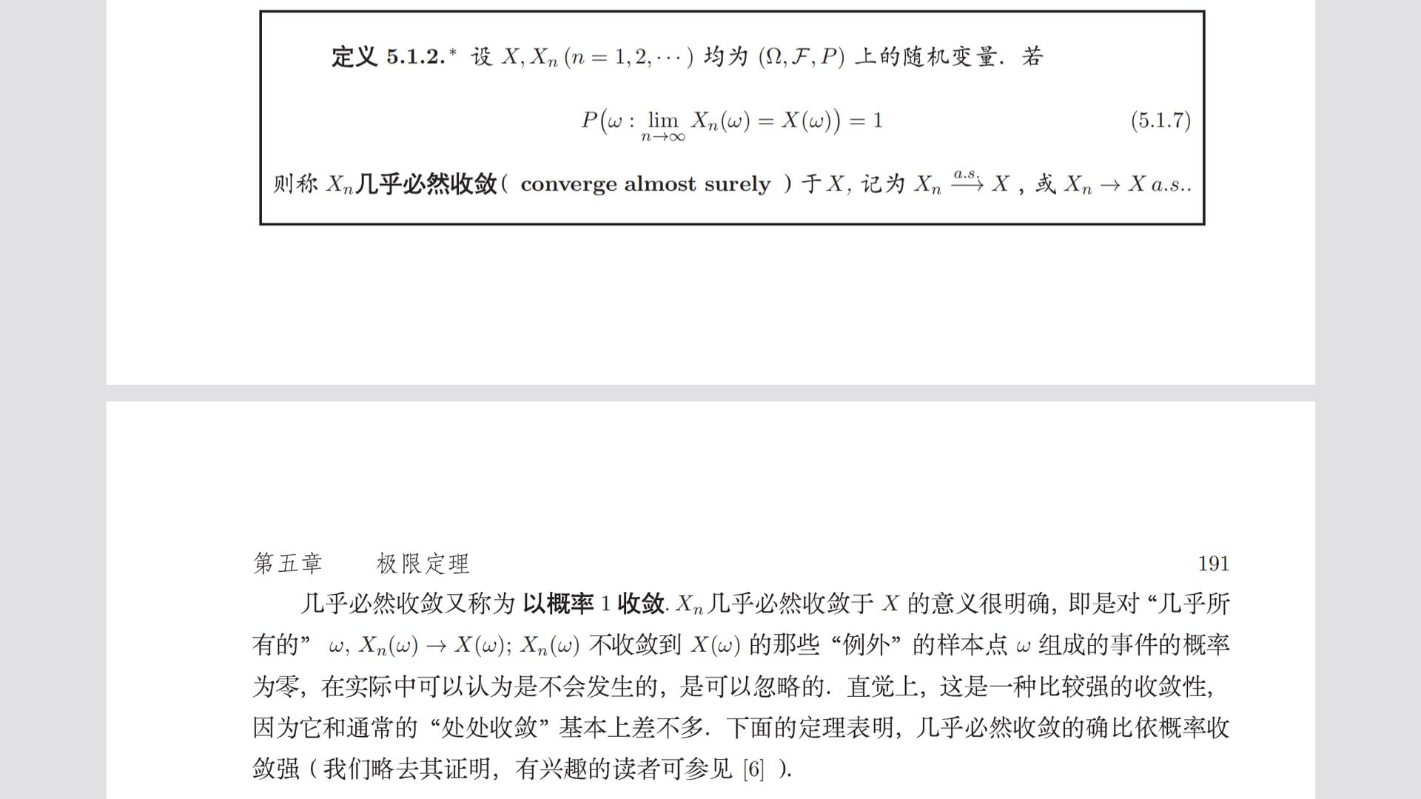

Slide 50
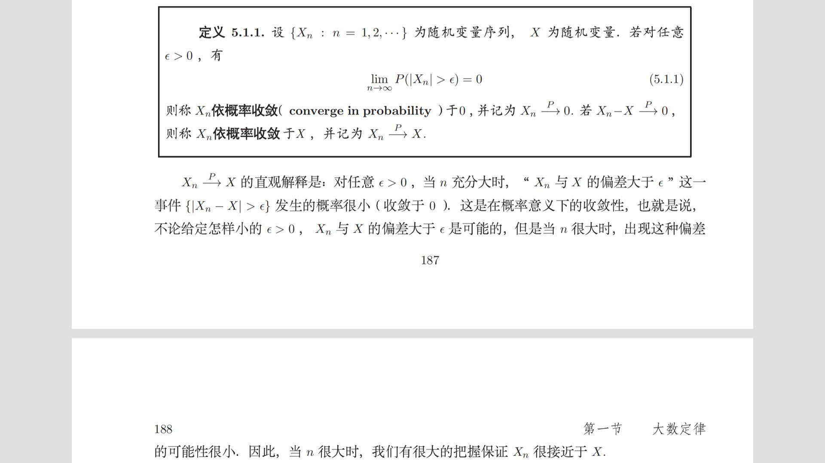

Slide 51
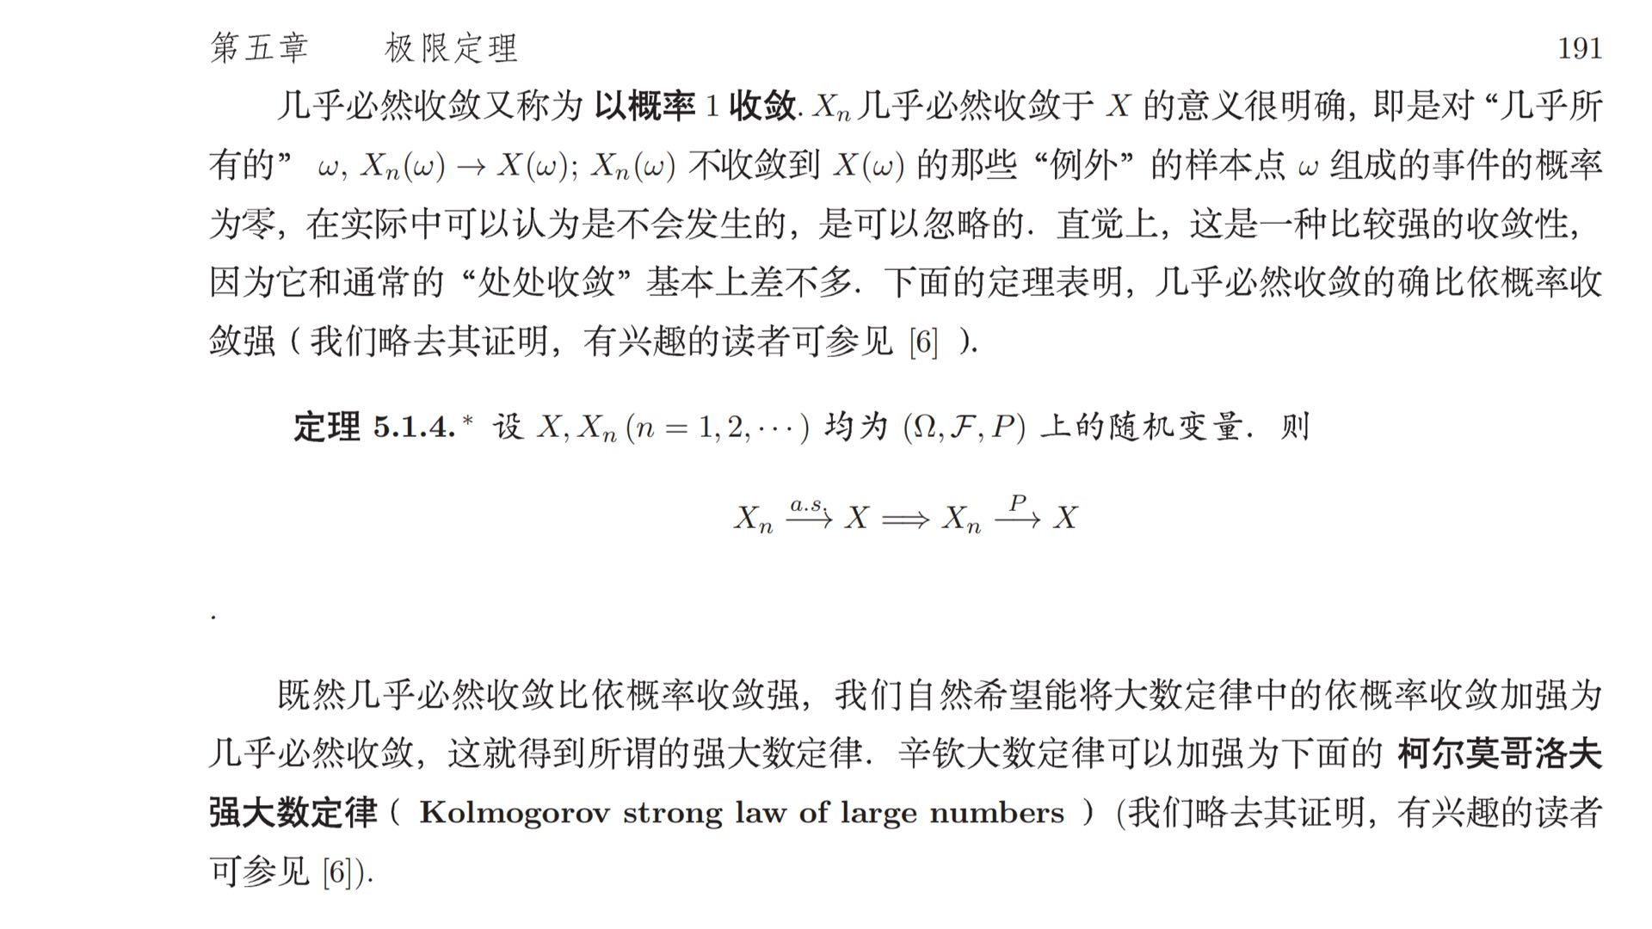

Slide 52
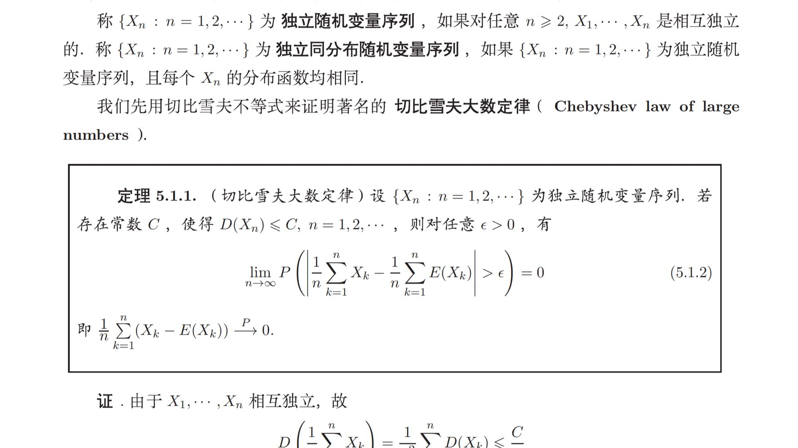

Slide 53
切比雪夫大数定律表明，独立随机变量序列{X_{n}}，如果方差有共同的上界，则
与其数学期望
偏差很小的
概率接近于1.
即当n充分大时，
差不多不再是
随机的了，取值接近于其数学期望的概率接近于1.

Slide 54
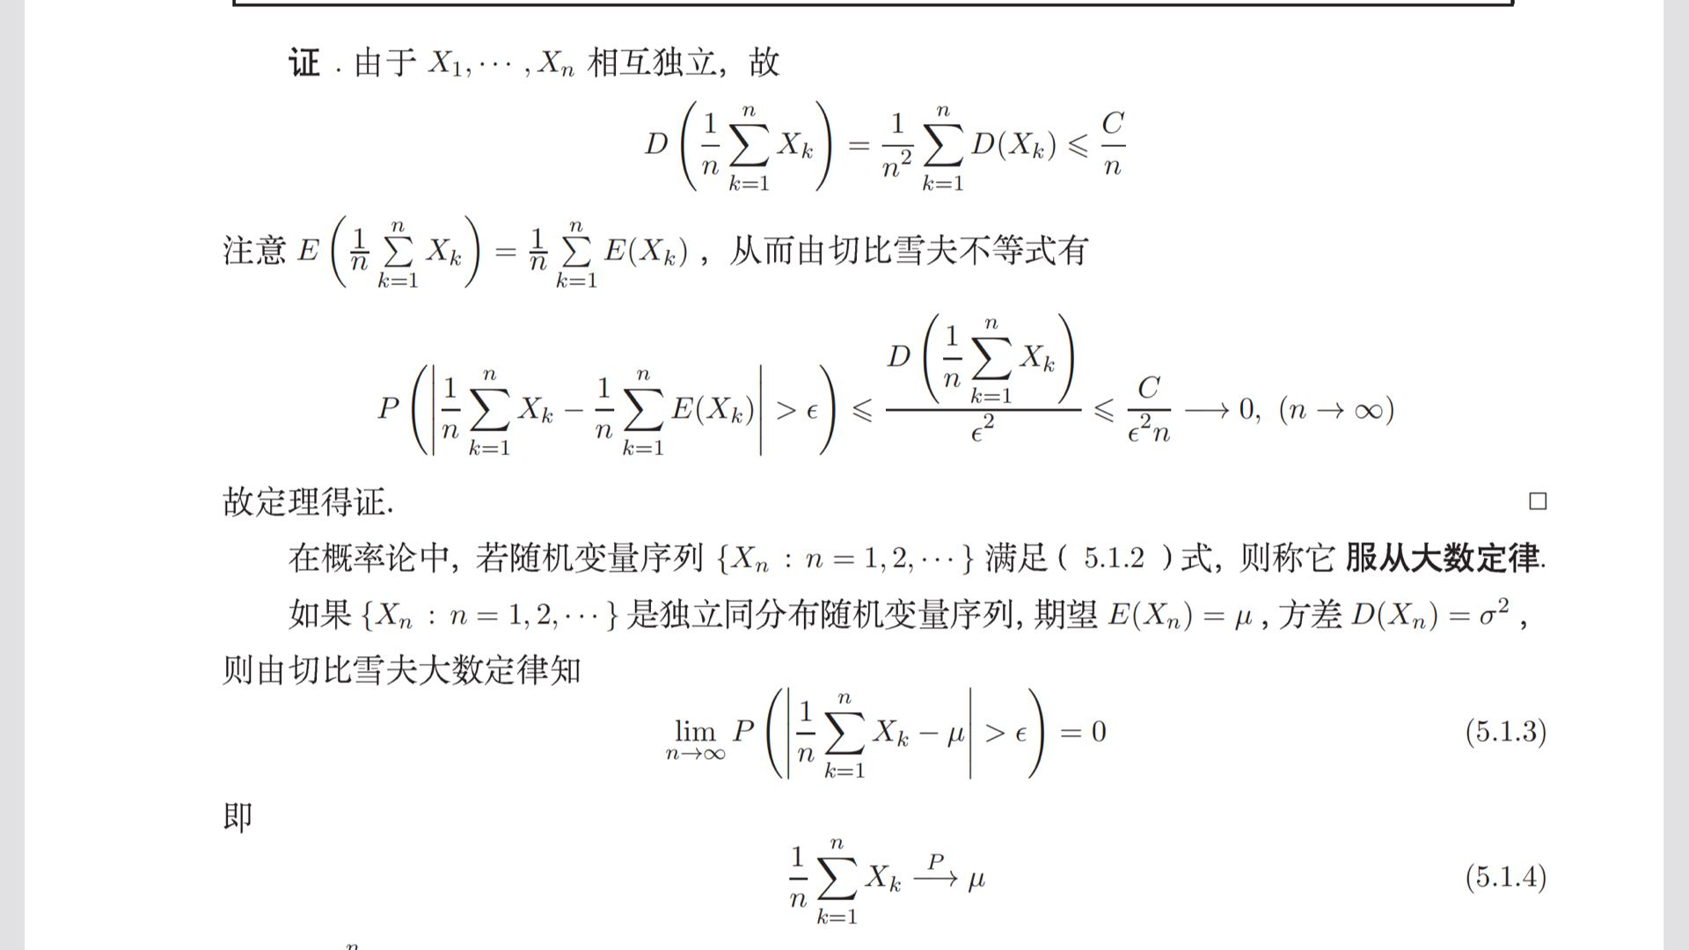

Slide 55
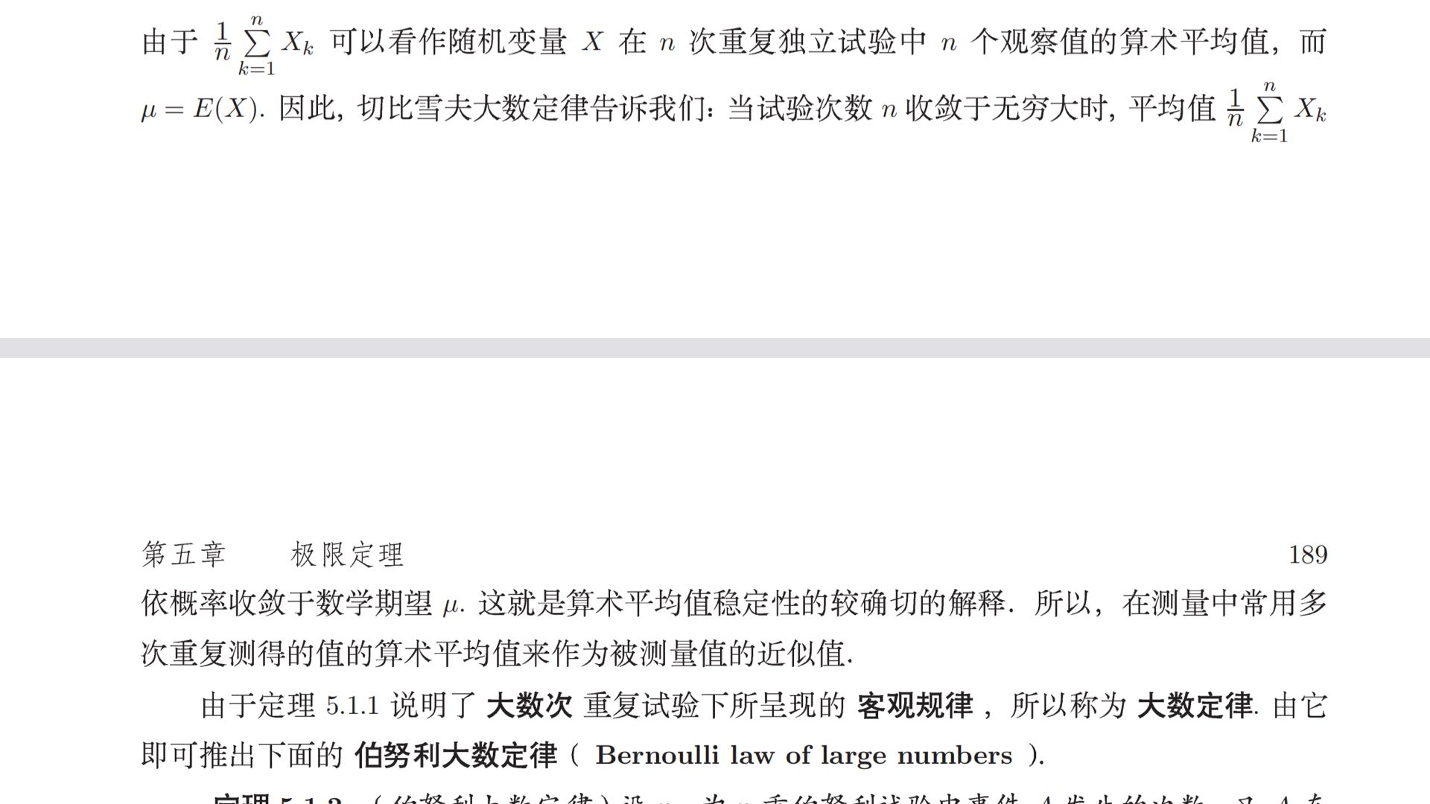

Slide 56
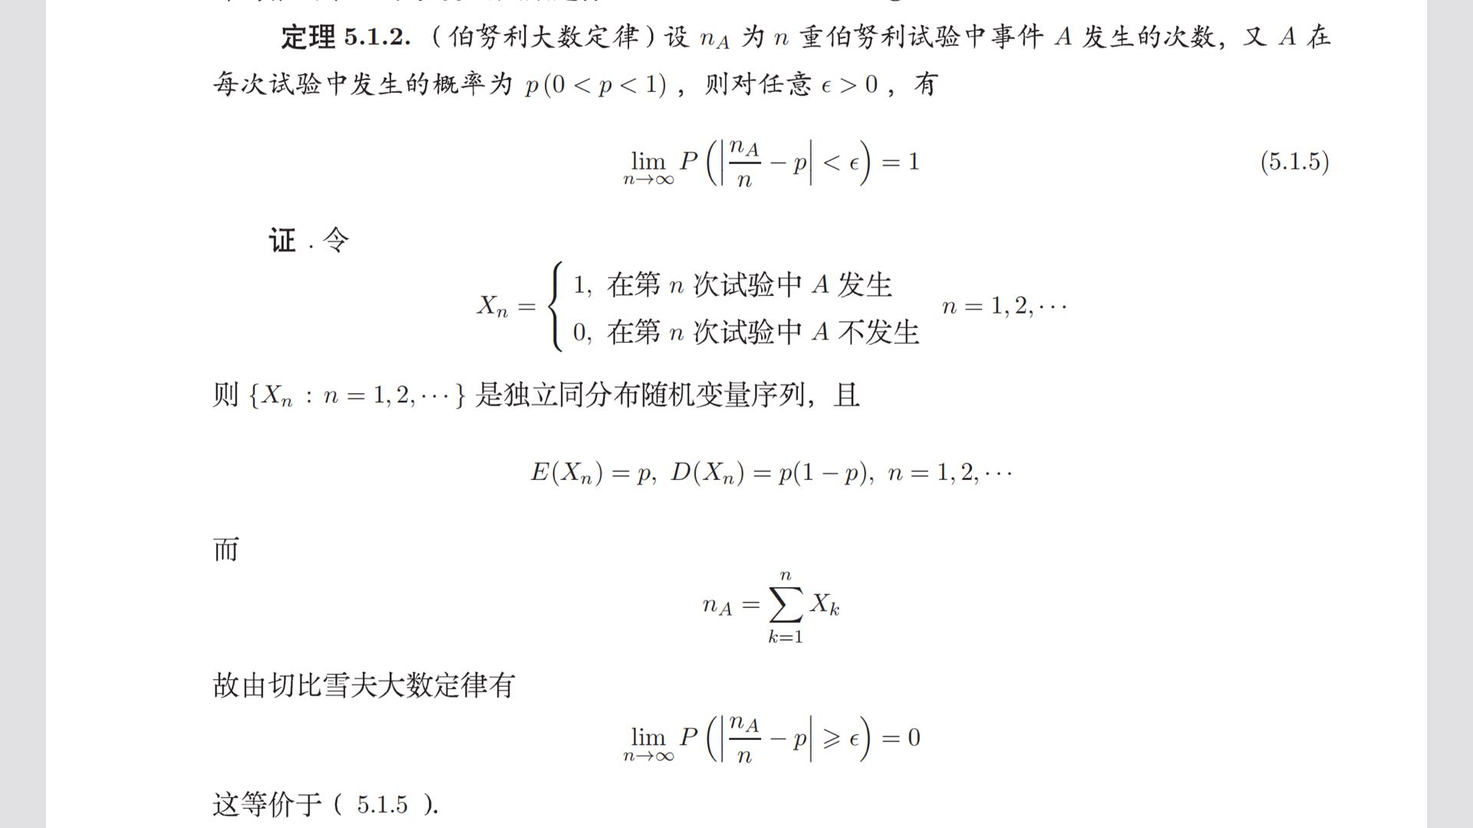

Slide 57
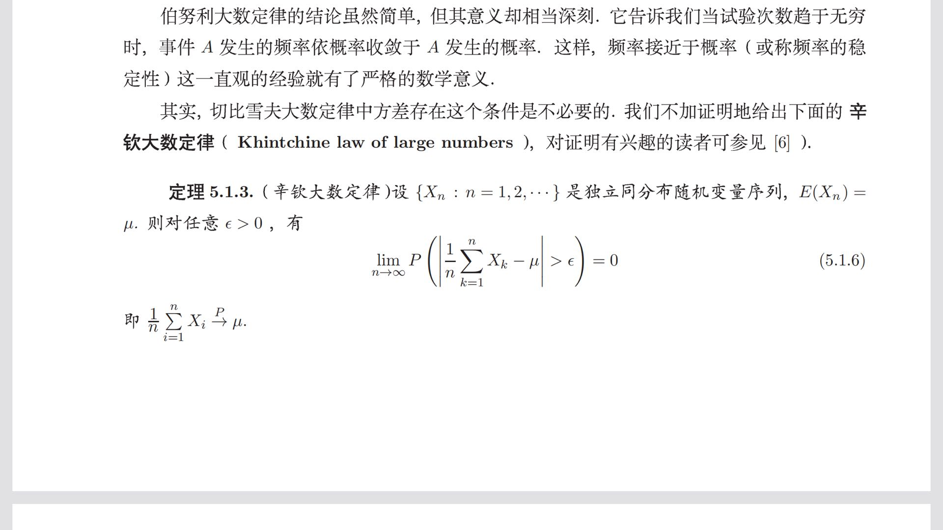

Slide 58
辛钦大数定律为寻找随机变量的期望值提供了一条实际可行的途径.
例如要估计某地区的平均亩产量，要收割某些有代表性的地块，例如n 块. 计算其平均亩产量，则当n 较大时，可用它作为整个地区平均亩产量的一个估计.

Slide 59
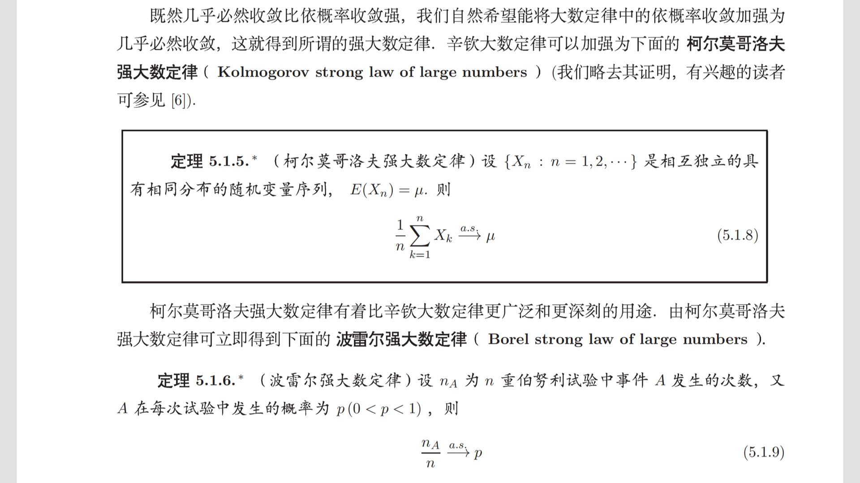

Slide 60
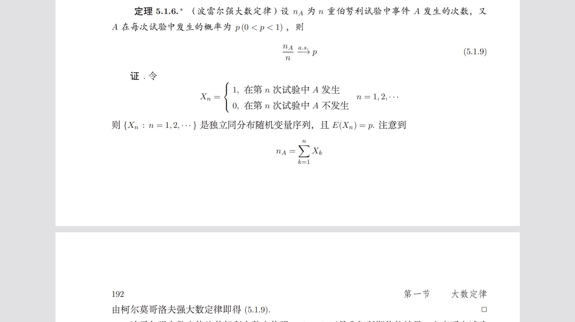

Slide 61
下面我们举一例说明强大数定律的应用.
定积分的概率计算法
求
的值

Slide 62
求
的值
我们介绍均值法，步骤是
1) 产生在(0,1)上均匀分布的随机数r_{n},
n=1,2,…,N
2) 计算g(r_{n})， n=1,2,…,N
3) 用平均值近似积分值
即

Slide 63
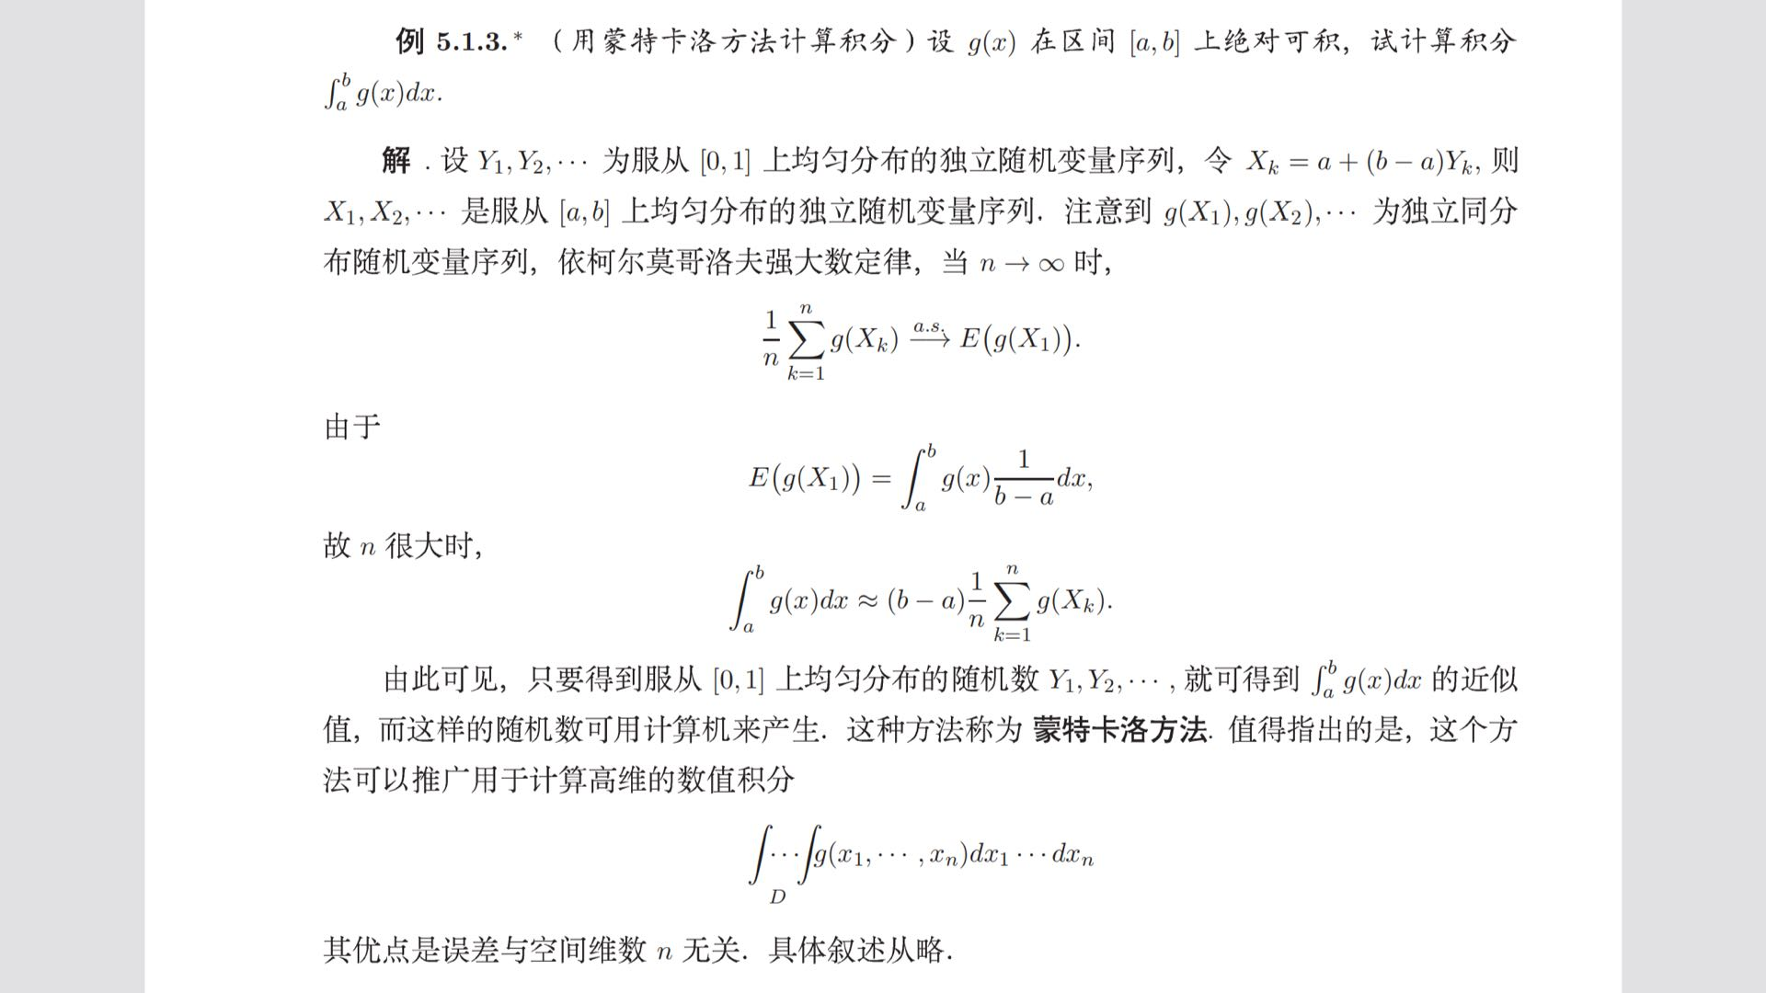

Slide 64
大数定律以严格的数学形式表达了随机现象最根本的性质之一：
平均结果的稳定性
它是随机现象统计规律的具体表现.
大数定律在理论和实际中都有广泛的应用.

Slide 65
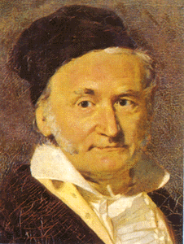
自从高斯指出测量误差服从正态分布之后，人们发现，正态分布在自然界中极为常见.
如果一个量是由大量相互独立的随机因素的影响所造成，而每一个别因素在总影响中所起的作用不大. 则这种量一般都服从或近似服从正态分布.

Slide 66
人们开始研究独立随机变量之和所特有的规律性问题.
即 当n无限增大时，这个和的极限分布是什么呢？
和 在什么条件下极限分布会是正态分布的呢？

Slide 67
由于无穷个随机变量之和可能趋于∞，故我们不研究n个随机变量之和本身而考虑它的标准化的随机变量
的分布函数的极限.

Slide 68
考虑
的分布函数的极限.
可以证明，满足一定的条件，上述极限分布是标准正态分布.
这就是下面要介
绍的
中心极限定理

Slide 69
在概率论中，习惯于把和的分布收敛于正态分布这一类定理都叫做中心极限定理.
我们只讨论几种简单情形.
下面给出的独立同分布随机变量序列的中心极限定理，也称林德贝格－莱维（ Lindberg －Levy）定理.

Slide 70
定理（独立同分布下的中心极限定理）
设X₁,X₂, …是独立同分布的随机
变量序列，且E(X_{i})= ，D(X_{i})= ，
i=1,2,…，则
它表明，当n充分大时，n个具有期望和方差
的独立同分布的r.v之和近似服从正态分布.

Slide 71
虽然在一般情况下，我们很难求出X₁+X₂+ …+X_{n} 的分布的确切形式，但当n很大时，可以求出近似分布.
棣莫弗－拉普拉斯定理（二项分布的正态近似）是上述定理的特殊情况.

Slide 72
棣莫弗－拉普拉斯极限定理 （二项分布的正态近似）
定理：设μn是 n 次伯努利试验中事件A出现的次数,0<p<1,则对任意实数 x：
标准化渐近分布积分极限定理

Slide 73
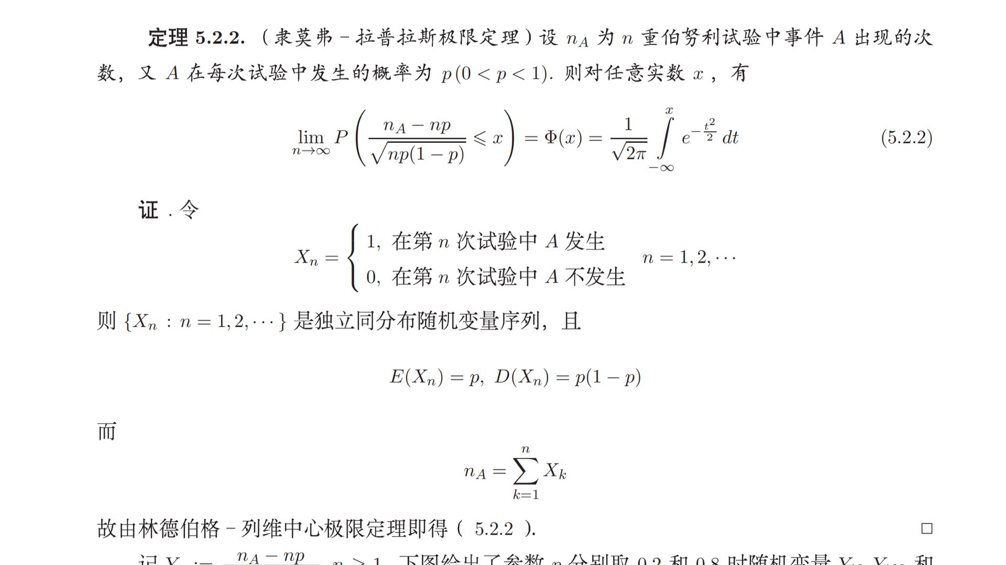

Slide 74
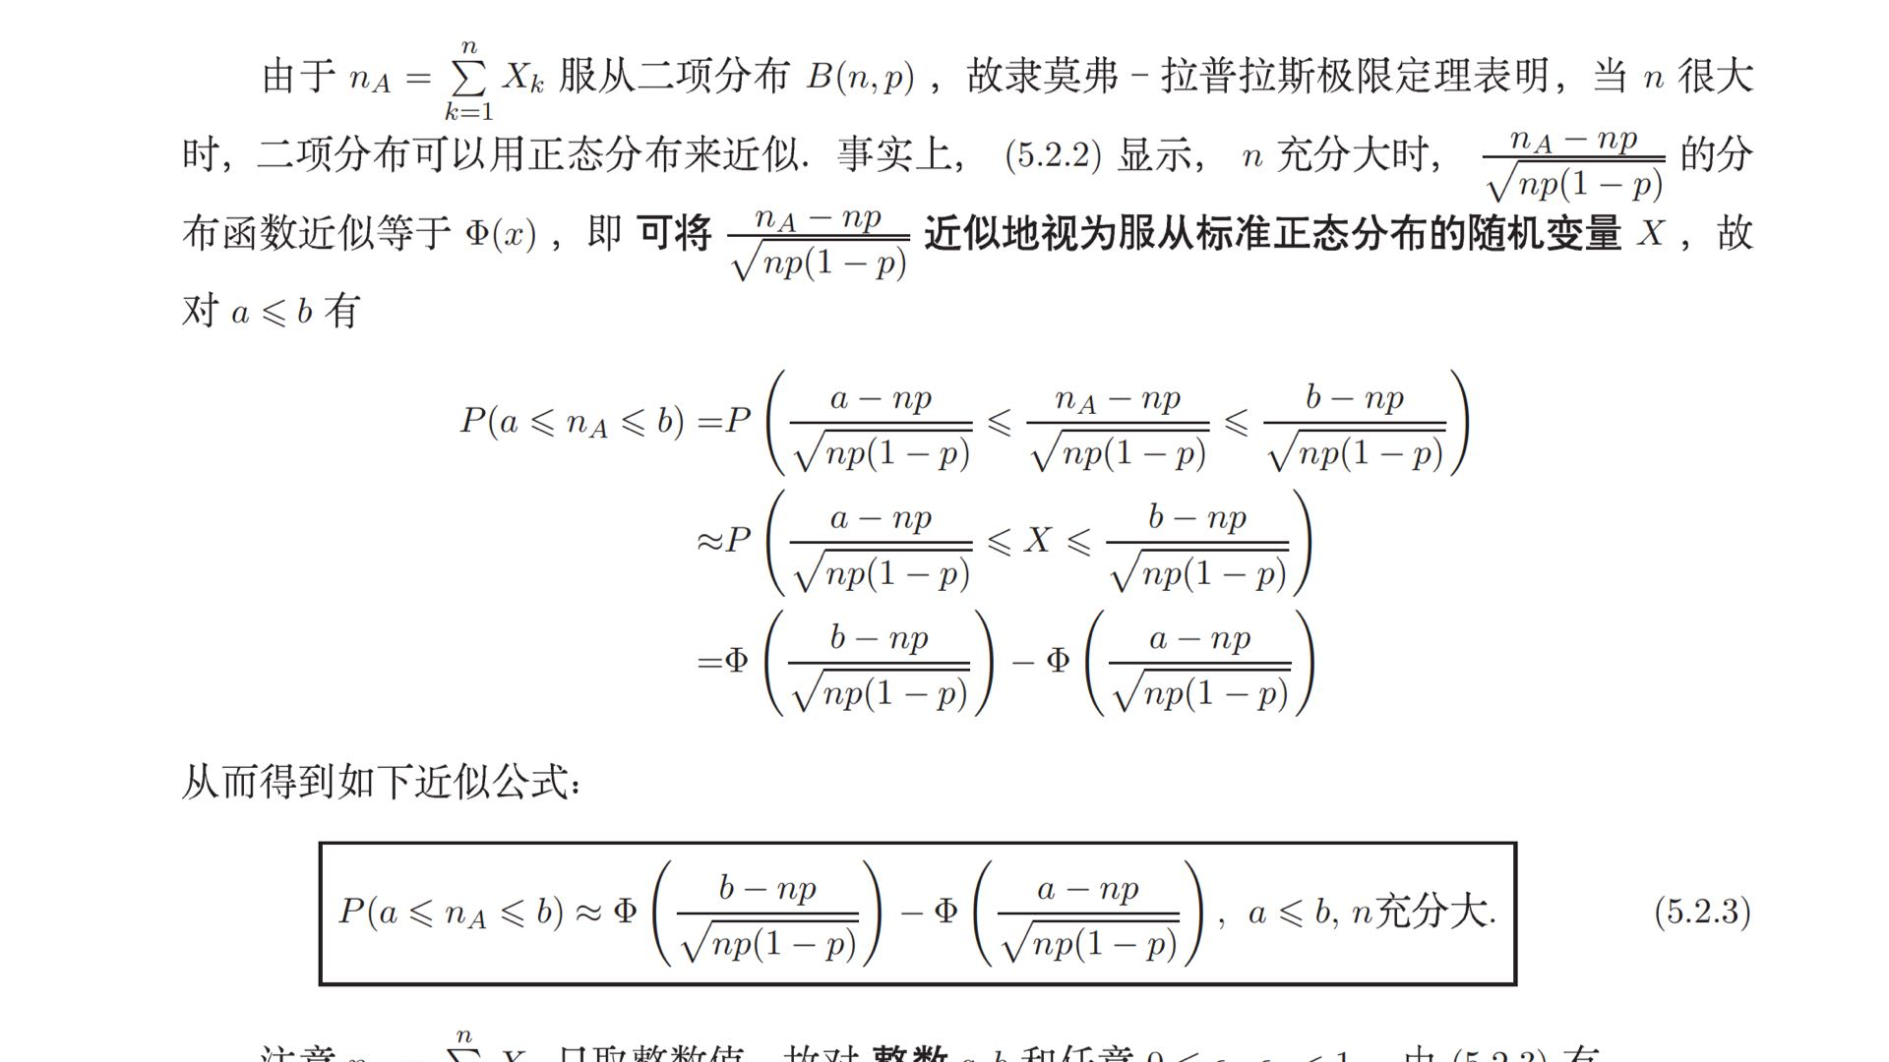

Slide 75
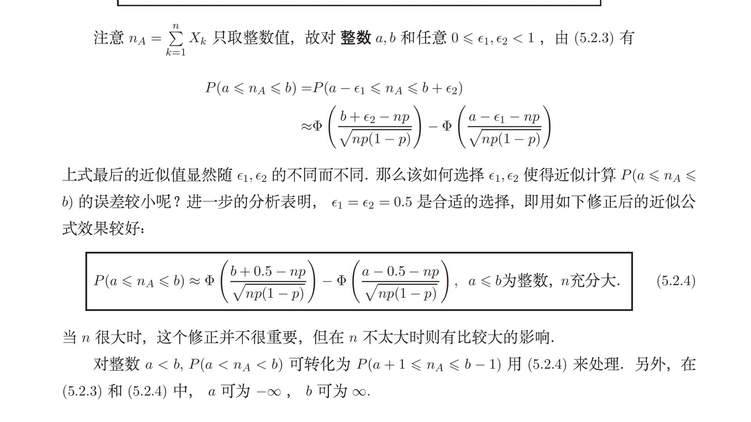

Slide 76
例：武大学生10000名，在周一晚上去自习的概率为0.7，假设彼此自习是相互独立的，设X 为周一晚上武大学生去上自习的人数。
（1）写出X 的分布；
（2）用切比雪夫不等式估算周一晚上武大上自习的人数在
6800~7200之间的概率的近似值；
（3）用棣莫弗-拉普拉斯定理计算周一晚上武大学生上自
习人数在6800~7200之间的概率的近似值。
解:（1）

Slide 77
（2）
（3）

Slide 78

例 (供电问题)某车间有200台车床,在生产期间由于需要检修、调换刀具、变换位置及调换工件等常需停车. 设开工率为0.6, 并设每台车床的工作是独立的，且在开工时需电力1千瓦.
问应供应多少瓦电力就能以99.9%的概率保证该车间不会因供电不足而影响生产?

Slide 79
解：对每台车床的观察作为一次试验，
每次试验观察该台车床在某时刻是否工作， 工作的概率为0.6，共进行200次试验.
用X表示在某时刻工作着的车床数，
依题意，
X~B(200,0.6),
设需N台车床工作，
现在的问题是：
求满足
P(X≤N)≥0.999
的最小的N.
（由于每台车床在开工时需电力1千瓦，N台工作所需电力即N千瓦.）

Slide 80
由德莫弗-拉普拉斯极限定理
这里 np=120,
np(1-p)=48
近似N(0,1),
于是 P(X≤N)= P(0≤X≤N)
^{此项为0.}

Slide 81
由 ≥0.999，
查正态分布函数表得
故
≥ 3.1,
从中解得N≥141.5,
即所求N=142.
也就是说, 应供应142 千瓦电力就能以99.9%的概率保证该车间不会因供电不足而影响生产.

Slide 82
例 检查员逐个地检查某种产品，每检查一只产品需要用10秒钟．但有的产品需重复检查一次，再用去10秒钟．假设产品需要重复检查的概率为0.5，求检验员在8小时内检查的产品多于1900个的概率．
解 检验员在8小时内检查的产品多于1900个即检查1900个产品所用的时间小于8小时．
设 X 为检查1900个产品所用的时间(单位：秒)．
设 X_{k} 为检查第 k 个产品所用的时间(单位：秒)，
k = 1,2,…,1900．
X_{k}
10 20
P
0.5 0.5

Slide 83
相互独立,且同分布,

Slide 84
例 对敌人的防御工事用炮火进行100次轰击，设每次轰击命中的炮弹数服从同一分布, 其数学期望为2，均方差为1.5．如果各次轰击命中的炮弹数是相互独立的，求100次轰击
(1) 至少命中180发炮弹的概率；
(2) 命中的炮弹数不到200发的概率．
解 设X _{k}表示第 k 次轰击命中的炮弹数．
相互独立．

Slide 85
设 X 表示100次轰击命中的炮弹数，则
(1)
(2)

Slide 86
例 售报员在报摊上卖报，已知每个过路人在报摊上买报的概率为1/3．令X 是出售了100份报时过路人的数目，求P (280 ≤ X ≤ 320)．
解 令X_{i} 为售出了第i – 1份报纸后到售出第i份报纸时的过路人数，i = 1,2,…,100．
(几何分布)

Slide 87
相互独立,

Slide 88
例 设有一大批种子，其中良种占1/6．试估计在任选的6000粒种子中，良种所占比例与1/6比较上下不超过1%的概率．
解 设 X 表示6000粒种子中的良种数，则X ~ B(6000,1/6)．

Slide 90
比较几个近似计算的结果
用二项分布(精确结果)
用Poisson分布
用Chebyshev不等式
用中心极限定理

Slide 91
中心极限定理的意义
在实际问题中，若某随机变量可以看作是有相互独立的大量随机变量综合作用的结果，每一个因素在总的影响中的作用都很微小，则综合作用的结果服从正态分布．

Slide 92
请同学们课后千万认真看书, 极限定理部分是近代概率论的重中之重，中心极限定理几乎是每次概率统计考试的必考部分!

